Slide 1

PREVENCIÓN DEL LA/FT
Dirección de Supervisión

Slide 2

Sistema de PLA/FT
Sistema Preventivo
Inteligencia
Sistema Represivo
SUJETOS OBLIGADOS
Se les traslada parte del poder de policía
El Estado no puede estar presente en todos los actos jurídicos con contenido patrimonial
UNIDAD DE
INFORMACION FINANCIERA
Recibe, analiza y disemina información
PODER JUDICIAL
&
MINISTERIO PUBLICO FISCAL
Investiga y eventualmente condena por delitos de LD/FT

Slide 3
Facultades de la UIF Argentina
Dirección de Supervisión
Supervisa Cumplimiento
DRAS
Sanciona
Dirección de Análisis
Recibe, analiza y disemina (ROS/IOF/RSM)
Dirección de Litigios
Querellante en Procesos Penales
Colaboraciones Judiciales
Faz Preventiva
Faz Represiva

Slide 4
Dirección de Supervisión - UIF Argentina
Facultades
Decreto 469/2013
Resolución UIF 229/2014
Resolución UIF 152/2016
Ley 25.246
Dirección de
Supervisión
Dto Operativo de Supervisiones
Dto de Evaluación de Riesgo
Equipo de Inspectores
Sujetos
Obligados
  Ejecución y coordinación de las supervisiones
  Analizar los informes provenientes de los reguladores naturales
  Proponer la sustanciación de sumarios administrativos
  Elaborar la matriz de riesgo para la selección de los SSOO a supervisar.
  Elaborar los Planes de Supervisión, basado en la evaluación de riesgos.
  Diseñar y actualizar los enfoques metodológicos, técnicas e instrumentos para el desarrollo de las actividades de supervisión.
  Proponer acuerdos y metodologías para recabar la información necesaria con el fin de conformar y/o actualizar los padrones que agrupen a los sujetos obligados.
  Diseñar y mantener un registro de estadísticas de las Supervisiones realizadas y sus resultados
  Atender las consultas de los SSOO y registraciones solicitadas por los mismos.

Slide 5
Procedimiento de Supervisión – Marco Legal/Regulatorio
Ley 25246 (13/04/2000)
Art 14 inc 7
Art 14 inc 10
Resoluciones UIF
152/2016
229/2014
Ley 25246 - Art 14 inc 7 & inc 10:
la UIF establecerá los procedimientos de supervisión, fiscalización e inspección in situ para el control del cumplimiento de las obligaciones establecidas en el artículo 21 de la ley y de las directivas e instrucciones dictadas conforme las facultades del artículo 14 inciso 10.
Resoluciones UIF:
152/16: Estructura Organizativa de la UIF
229/14: Deber de Colaboración y Procedimientos de Supervisión y Verificación de las obligaciones de la Ley 25246
GAFI – Estándares Internacionales
«Soft Law»
Rec 26
Nota Interpretativa
Rec 27
Rec 28
Nota Interpretativa
Recomendaciones GAFI:
R 26: Regulación y Supervisión de instituciones financieras
R 27: Facultades de los Supervisores
R 28: Regulación y Supervisión de las APNFD
Notas Interpretativas + Glosario

Slide 6
Procedimientos de Supervisión
Dirección
de Supervisión
Regula y supervisa aprox 65.000 Sujetos Obligados en todo el territorio Argentino
SECTOR FINANCIERO & APNFD’S
Procedimientos UIF
Supervisiones
Verificaciones
Modalidad
In situ
Extra Situ
Alcance
Integrales
Específicas
INFORME FINAL
ARCHIVAR
Sin Observaciones
ACCIONES CORRECTIVAS Cumplimiento defectuoso
SUMARIO
Incumplimientos
relevantes o reiterados
Órganos de Contralor Específicos
BCRA
CNV
SSN
INAES
Rol de Colaboración
EBR

Slide 7
Supervisión de PLD/FT - Evolución del EBR
Antes del 2016
Ausencia de un Plan Anual de supervisión
2016-2017
Plan Anual de Supervisión según EBR
Asignación eficiente de los recursos de la Dirección de Supervisión
Normas con Enfoque de cumplimiento formal
Supervisiones con Enfoque de cumplimiento formal
Inicio de la Reforma Normativa por sector
Aplicación del EBR en la selección de los SO y los procedimientos de supervisión
Hacia donde vamos
Elaboración de una nueva matriz de riesgo sectorial
Inicio de supervisiones con Enfoque Basado en Riesgo

Slide 8
Nuevo Enfoque Regulatorio
Cumplimiento
Gestión de Riesgos
Sistema de PLA/FT
Enfoque cumplimiento Formal
(Enfoque Basado en Reglas)
EBR
Potenciales
Beneficios
Mejor administración de riesgos y costos-beneficios
Flexibilidad para adaptarse al riesgo a través del tiempo
Potenciales
Retos
Reconocer la existencia de los riesgos
Foco en amenazas reales e identificadas
Realización de una evaluación de riesgos
Desarrollo de estrategias para combatir dichos riesgos
Identificar
Gestionar
Mitigar
RIESGOS DE PLA/FT
Compromiso &
Confianza
Mayor LIBERTAD Mayor RESPONSABILIDAD
REGULADORES Regulación - Plan de Supervisión - Supervisiones

Slide 9
Riesgo de LA/FT
Sistema Preventivo Defectuoso
> Riesgo
Reporte
RIESGO
MEDIO
BAJO
ALTO
BAJO
MEDIO
ALTO
Monitoreo
DDC
Probabilidad
Gob. Corporativo
Auditoría
Plan de Capacitación
Manual de PLA/FT
< Riesgo
> Riesgo
Gestión de Riesgos
Impacto
No Reporte ROS
Reportes de OCE
Ley 25246: Reportar hechos/operaciones sospechosas

Slide 10
Plan Anual de Supervisión – Metodología
Estrategia de Supervisión para la mitigación de los riesgos evaluados
APNFD’s
SECTOR FINANCIERO
PASO I
Definición de Sectores a Supervisar
PASO II
Análisis de Riesgo de Sujetos Obligados en particular.
PASO III
Selección de Sujetos Obligados.
BCRA - CNV - SSN - INAES
Matriz de
Riesgos
Plan de Supervisión
Aprobación Anual por parte de la DS
Matriz Inter-Sectorial APNFD’s
& Estadísticas de la DS

Slide 11
Matriz Inter-sectorial APNFD’s
Matriz Inter-sectorial de APNFDs
Componentes de la Matriz de Riesgo
Factores Estructurales Institucionales
Tamaño del SO en la Economía
Actividad No Presencial
Factores Riesgo Inherente
Tamaño del Sector
Factor Geográfico
Factores de
Control
Políticas y Proced
Políticas de DDC
Composición Societaria
Riesgo de Productos
Riesgo de Operaciones
Monitoreo de Operaciones
Política de Reporte
RIESGO DEL SECTOR

Slide 12
Matriz Inter-sectorial APNFD’s
Riesgo del Sector, luego Riesgo de los Sujetos Obligados
RIESGO SECTORIAL
ZONA GEOGRÁFICA
ROS/RSM – RIESGO OPERACIONAL.
REPORTE SISTEMÁTICO MENSUAL
AMBIENTE DE CONTROL
FACTORES DE ANÁLISIS
RESULTADOS
Riesgo ALTO
Riesgo MEDIO
Riesgo BAJO
REPORTE DE OPERACIÓN SOSPECHOSA
TEMPORALIDAD DE ROS
APLICACIÓN DE SANCIONES ADMINISTRATIVAS –UIF-
PARTICIPACIÓN EN CAUSAS JUDICIALES

Slide 13
Sujetos Obligados (Art 20 Ley 25246, mod. por Ley 26683)
Entidades financieras
Casas de cambio y remesadoras de fondos
Explotadores de juegos de azar
Intermediarios en mercados y colocadores de FCI autorizados por la CNV
Portales web/plataformas autorizadas por la CNV y PJ registradas en CNV a cargo de la apertura del legajo e identificación del perfil del cliente
RPC, de Fiscalización y Control de Personas Jurídicas, de la Propiedad Inmueble, del Automotor y Créditos Prendarios
Cpra-vta de obras de arte, antigüedades, bienes suntuarios, joyas.
Empresas Aseguradoras
Emisores de cheques de viajero u operadores de tarjetas de crédito o compra
Transportadores de caudales
Prestatarios de servicios de giros de divisas
Escribanos Públicos
Empresas de ahorro con fines determinados
Despachantes de Aduana, importadores y exportadores
BCRA, AFIP, SSN, CNV, IGJ, INAES, TNDC
Productores, asesores, liquidadores de seguros
Profesionales matriculados en CPCE
PJ que reciban donaciones o aportes de terceros
Los agentes o corredores inmobiliarios matriculados y las sociedades de cualquier tipo que tengan por objeto el corretaje inmobiliario, integradas y/o administradas exclusivamente por agentes o corredores inmobiliarios matriculados
Asociaciones y cooperativas
Cpra-vta de automóviles, aviones y otros vehículos
Fideicomisos (fiduciarios)
Organización y regulación de act. deportivas

Slide 14
Principales Obligaciones de los Sujetos Obligados
Ley 25.246 - Art. 21
Principales Obligaciones
Abstenerse de revelar al cliente o a terceros las actuaciones que se estén realizando en cumplimiento de la presente Ley
Informar cualquier hecho u operación sospechosa independientemente del monto de la misma
Recabar de sus clientes, requirentes o aportantes, documentos que prueben fehacientemente su identidad

Slide 15
Resolución UIF 50/2011 - Registración
Resolución UIF 50/2011
Principales requerimientos
Los sujetos obligados y los oficiales de cumplimiento, deberán registrarse en la página www.uif.gov.ar/sro.
En el caso que un sujeto obligado inicie su actividad, deberá efectuar la registración durante el transcurso del mes correspondiente al inicio de la misma.

Slide 16
Principales Requerimientos Regulatorios
Requerimientos Regulatorios
Elaborar un manual de procedimientos en materia de PLA/FT
Designar un Oficial de Cumplimiento (sólo en caso de personas jurídicas)
Auditorías en la materia
Capacitación del Sujeto Obligado y su personal
Registro de análisis y gestión de riesgo de las operaciones inusuales y reportadas como sospechosas
Implementación de herramientas tecnológicas para el monitoreo de operaciones

Slide 17
Requerimientos Regulatorios
Manual de Procedimientos
Deberá contener los mecanismos y procedimientos para la prevención de Lavado de Activos y Financiación del Terrorismo, que deberán observar las particularidades de su actividad.
Debe contemplar los lineamientos mínimos definidos en la Resolución UIF del Sector.
Deberá estar siempre actualizado y disponible, en todas las dependencias de los sujetos obligados, para todos los funcionarios y personal, considerando la naturaleza de las tareas que desarrollan, y debiendo establecerse mecanismos que permitan constatar la recepción y lectura por parte de estos últimos.
Res 16/2012

Slide 18
Requerimientos Regulatorios
Auditoría Anual (Interna & Externa)
Objeto: verificar el cumplimiento efectivo de los procedimientos y políticas de prevención contra el Lavado de Activos y Financiación del Terrorismo implementados por el Sujeto Obligado.
Los resultados que arrojen deberán ser comunicados anualmente al Oficial de Cumplimiento. En el caso que este último detecte deficiencias en cuanto a la implementación y cumplimiento de las políticas de prevención de Lavado de Activos y la Financiación del Terrorismo, deberá adoptar las medidas necesarias para corregirlas.
En caso de Auditoría Externa, la misma deberá contemplar el secreto respecto de las operaciones analizadas como sospechosas, además de las parametrías adoptadas en los sistemas de monitoreo.
Res 16/2012

Slide 19
Requerimientos Regulatorios
Plan de Capacitación
Programa dirigido a empleados y funcionarios en materia de PLA/FT.
Contemplar las particularidades y riesgos del sector.
Deberá incluir la difusión normativa y la puesta en conocimiento de las técnicas y métodos para prevenir y detectar operaciones sospechosas.
Res 16/2012

Slide 20
Requerimientos Regulatorios
Herramientas Tecnológicas
Deberán ser acordes a la estructura y operatoria del Sujeto Obligado, que permita un eficaz entorno de control y prevención
Herramientas tecnológicas tales como software, que posibiliten analizar o monitorear distintas variables para identificar ciertos comportamientos y visualizar posibles operaciones sospechosas.
La elaboración de registros de análisis y gestión de riesgo de las operaciones inusuales detectadas y aquellas que por haber sido consideradas sospechosas hayan sido reportadas.
Res 16/2012

Slide 21
Requerimientos Regulatorios
Políticas de Identificación de Clientes
Antes de iniciar la relación contractual, identificar al cliente, solicitar DDJJ PEP y cruce contra lista de Terroristas (UN).
Obtener datos básicos identificatorios de las personas físicas, jurídicas, organismos públicos, UTEs.
PERFIL DEL CLIENTE: Operaciones superiores al umbral aplicable/determinado
Res 16/2012

Slide 22
Requerimientos Regulatorios - KYC
Adoptar medidas razonables para identificar al beneficiario final, si es PEP o si se encuentra en los listados Terroristas
Evaluar el riesgo de operaciones vinculadas a países no cooperantes GAFI y los denominados Paraísos Fiscales
Al operar con otros SO deberán solicitar las DDJJ de cumplimiento y Constancia de Registración UIF
Adicionalmente, siguiendo los criterios de la normativa específica del sector, se deberá definir el perfil del cliente basado en documentación de respaldo
KYC
Res 16/2012

Slide 23
Requerimientos Regulatorios – Monitoreo & Reporte
OPERACIÓN INUSUAL: En caso de detectarse operaciones inusuales se deberá profundizar el análisis de las mismas con el fin de obtener información adicional que corrobore o revierta la/s inusualidad/es, dejando constancia por escrito de las conclusiones obtenidas y de la documentación respaldatoria verificada, conservando copia de la misma.
REPORTE DE OPERACIÓN SOSPECHOSA: Cuando a juicio del sujeto obligado se hubieran realizado o tentado operaciones sospechosas, deberá confeccionar el ROS.
Res 16/2012

Slide 24
Requerimientos Regulatorios - Reporte
ROS
Fundado y con descripción detallada. Plazo de 150 días a partir de la operación y de 30 días una vez determinada la operación como sospechosa.
RFT
En caso de resultado positivo en la búsqueda del cliente en los listados del Consejo de Seguridad de Naciones Unidas, se deberá efectuar el RFT dentro de las 48hs.
REPORTE DE CONGELAMIENTO ADMINISTRATIVO
Informar dentro de las 24hs. en caso de aplicación de medida de congelamiento
Res 16/2012

Slide 25
Otras Regulaciones UIF
Resolución UIF 52/2012
PEP’s (Extranjeros y Nacionales)
Resolución UIF 29/2013
RFT & Requerimientos de Congelamiento
Resolución UIF 70/2011
Reportes Sistemáticos Mensuales
Res 16/2012

Slide 26
Supervisiones - Observaciones generales
Auditorías Internas sin profundidad y sin propuestas
Manual de Procedimientos sin especificidades de la actividad
Plan de Capacitación no específico
Falta de definición de la Estructura de Control
Ausencia de proced. de Congelamiento / verificación contra listas de control
Ausencia de medidas reforzadas (Ej.: PEPs, Clientes HR)
Auditorías externas que no evalúan alertas, análisis de operaciones inusuales y/o ROS
Política de Prevención

Slide 27
Supervisiones - Observaciones generales
Falta de Identificación de Autoridades y Beneficiario Final
Perfiles de Cliente deficientes
No identificación de PEPs
No aplicación de Debida diligencia reforzada (clientes HR)
Ausencia de Documentación Respaldatoria en Legajos
Falta de verificación contra listas de control
Identificación y Conocimiento de Clientes

Slide 28
Supervisiones - Observaciones generales
Política de Reportes
Falta de registro del análisis, conclusiones y documentación
No fundamentación del ROS
Falta de Calidad de la información incluida en el ROS
No profundización del análisis ante operaciones inusuales
Reportes Sistemáticos Mensuales no realizados/vencidos
Deficiencias en los Sistemas de Monitoreo
Alertas sin tratamiento o vencidas

Slide 30
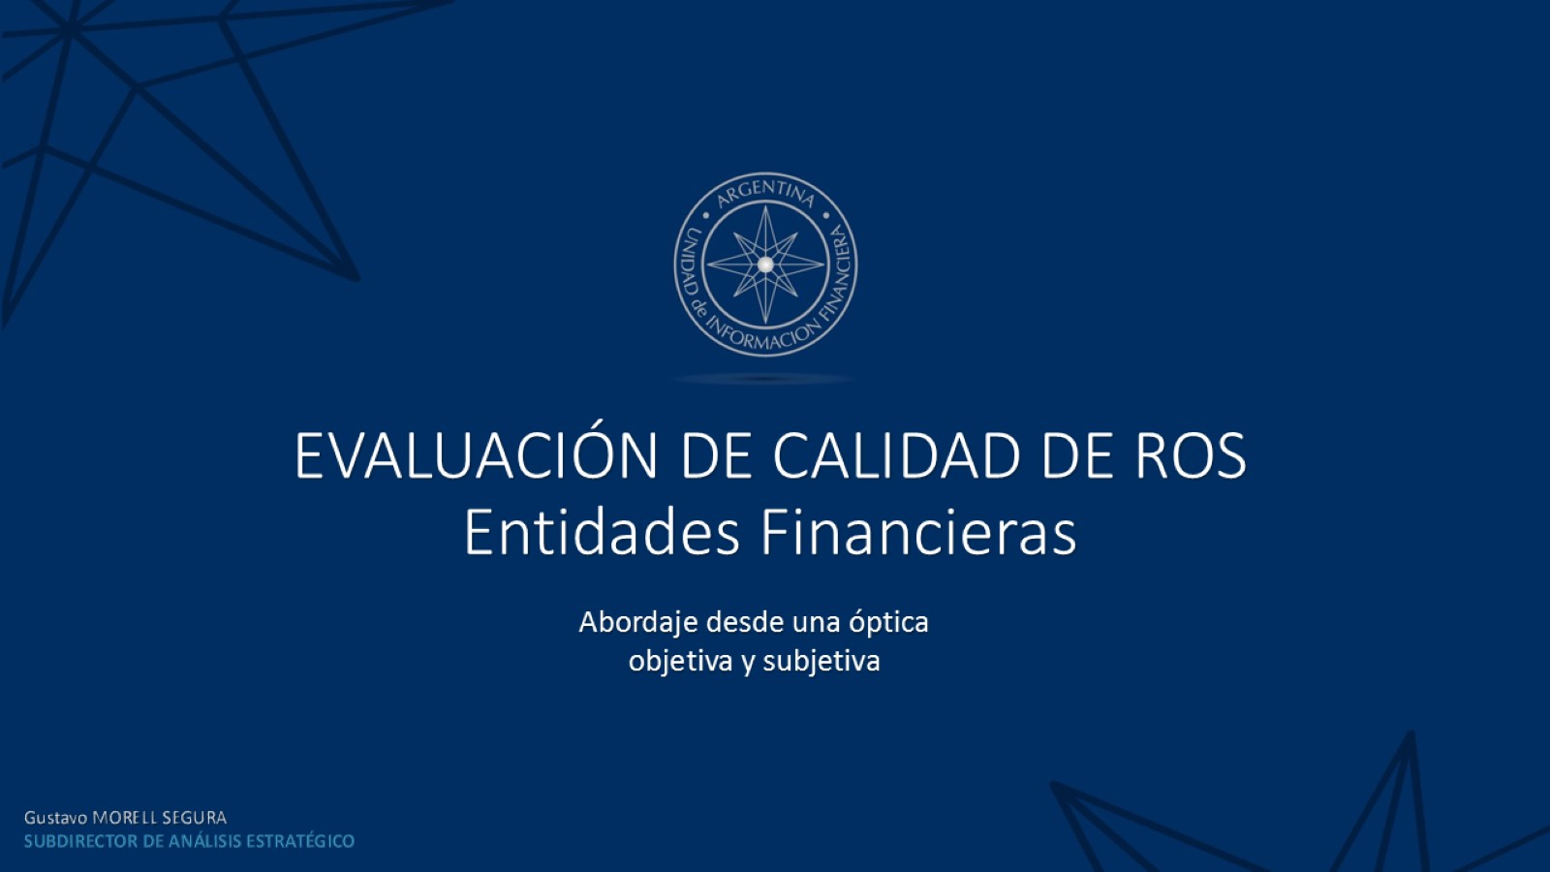

Slide 31
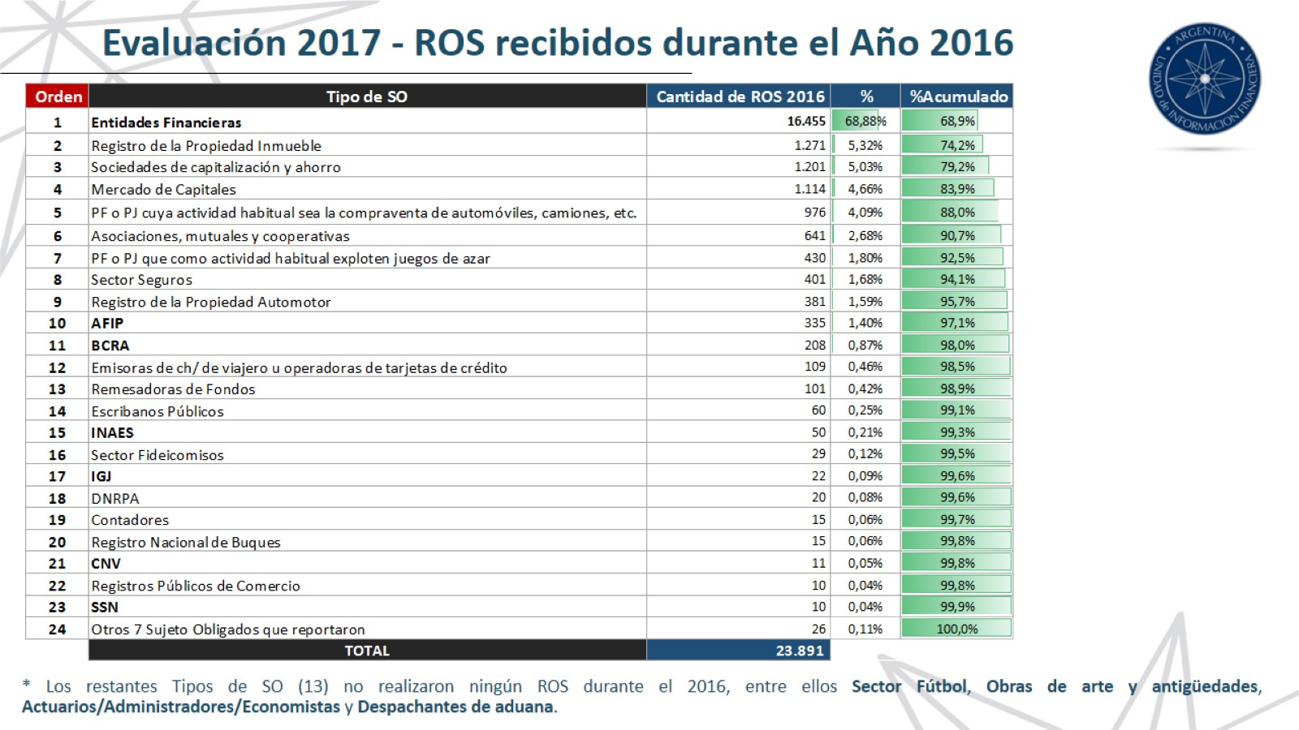

Slide 32
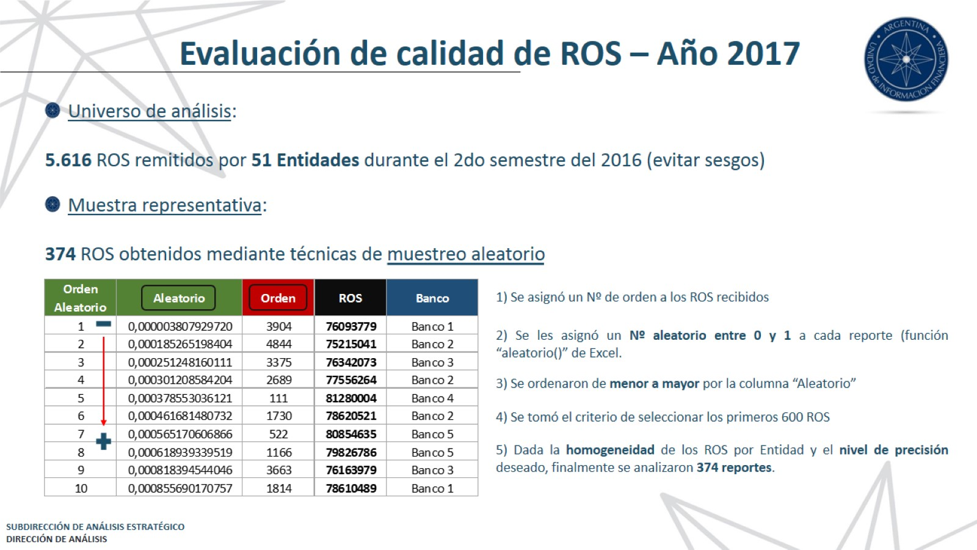

Slide 33
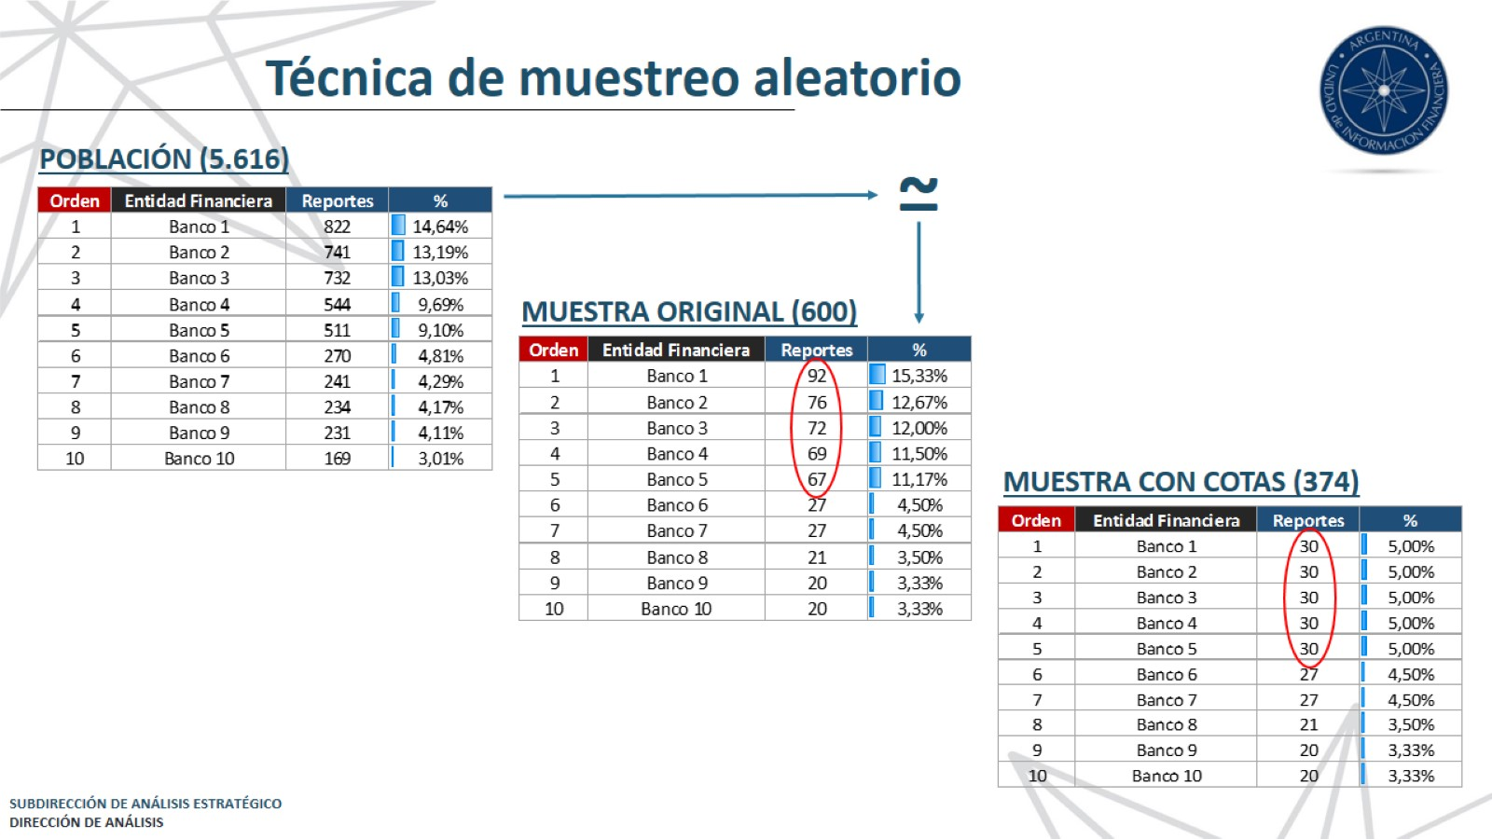

Slide 34
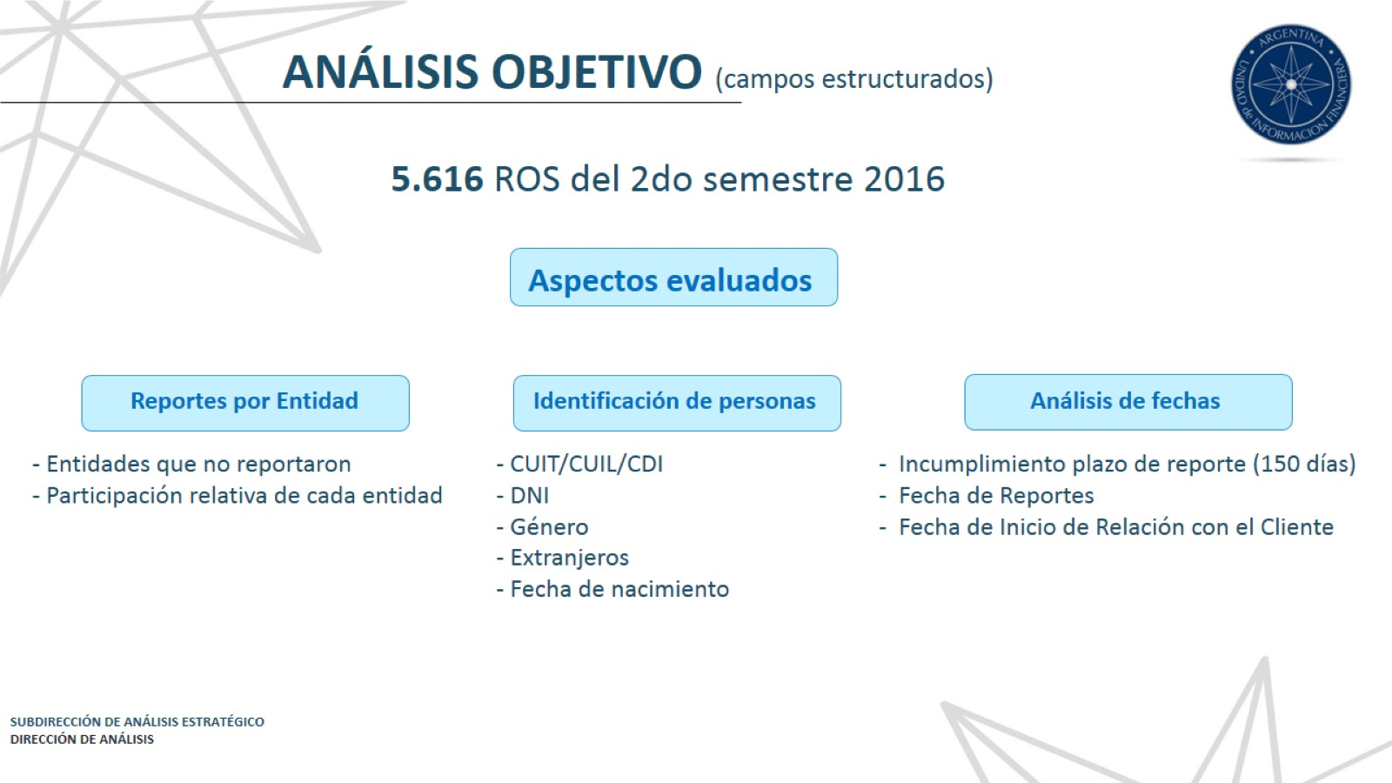

Slide 35
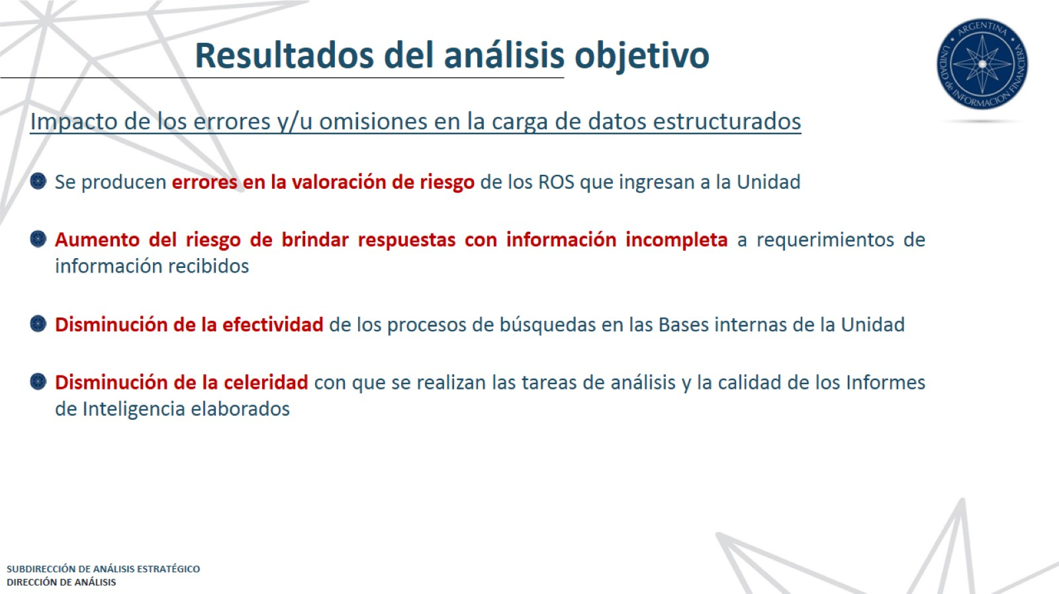

Slide 36
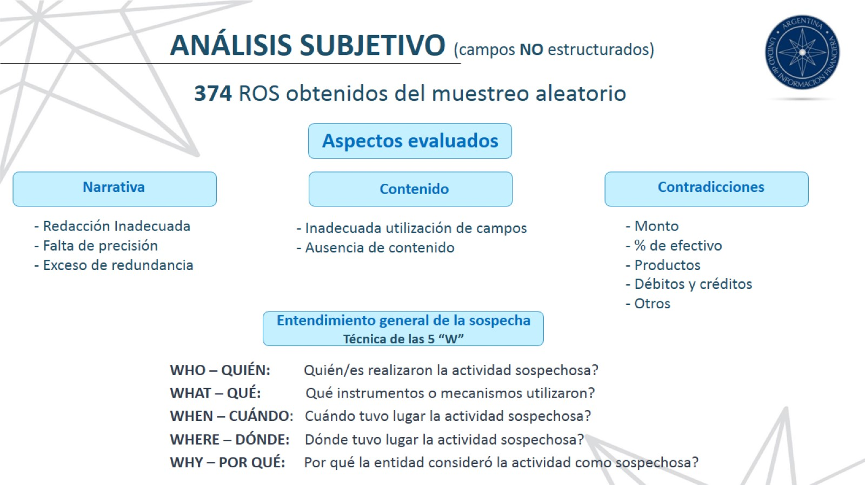

Slide 37
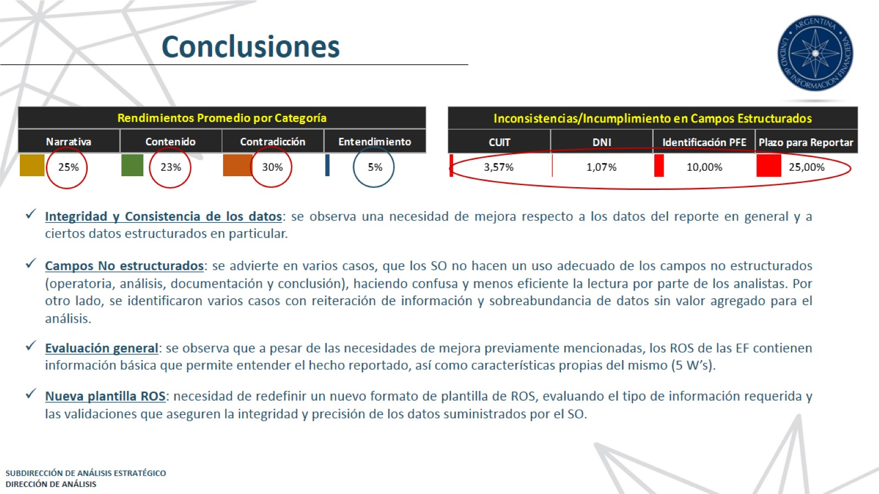

Slide 38
GRACIAS!
A SU DISPOSICION PARA PREGUNTAS Y/O COMENTARIOS

